Slide 1

PHÒNG GIÁO DỤC VÀ ĐÀO TẠO QUẬN LONG BIÊN
TRƯỜNG MẦM NON VIỆT HƯNG
NHẬN BIẾT TẬP NÓI
Đề tài: Đề tài: Xe ô tô tải - xe ô tô khách
Lứa tuổi: Nhà trẻ

Slide 2


Hát: Em tập lái ô tô

Slide 3


Slide 4
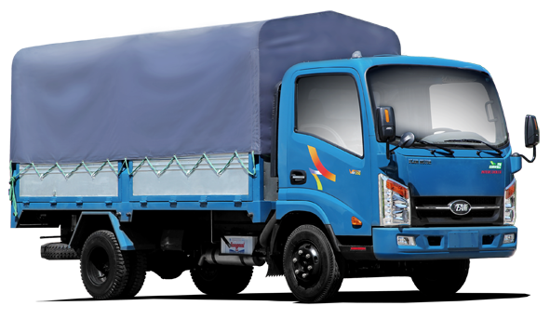
Ô ô tải

Slide 5
Thùng xe
Đầu xe
Bánh xe

Slide 6
* Quan sát ô tô khách.

Slide 7

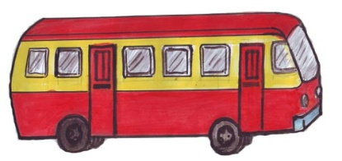
Ô tô khách

Slide 8
Cửa xe
Thân xe
Bánh xe

Slide 9
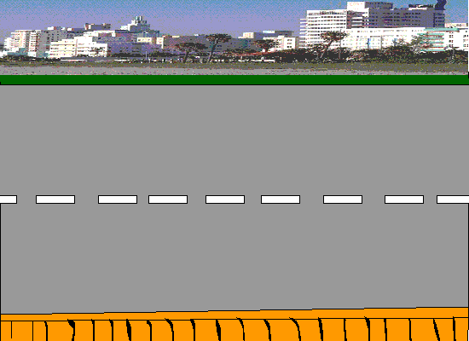

Slide 11
Trò chơi: Ô tô về bến

Slide 12
CHÚC CÁC BÉ CHĂM NGOAN HỌC GiỎI

